Slide 1
আজকের পাঠে সবাইকে স্বাগত

Slide 2
শিক্ষক পরিচিতি
সৈয়দ মোঃ আব্দুল হাছিব
সহকারী শিক্ষক
টি সাহেব বাড়ী সরকারি প্রাথমিক বিদ্যালয়
নাংগলকোট,কুমিল্লা।
Email:armanhasib5@gmail.com

Slide 3
পাঠ পরিচিতি
শ্রেনিঃ প্রাক প্রাথমিক
বিষয়ঃ আমার বই
পাঠঃ ছবিতে গল্প
পাঠ্যাংশঃ হাঁস ও মুরগি

Slide 4
শিখনফল
৩. ২. ১১ঃছবি/চিত্রভিত্তিক ধারাবাহিক কাহিনী বা গল্প বলতে (পড়তে) পারবে।
৩. ১. ৬ঃপরিচিতি বস্তু, ছবি বা দৃশ্যপট সম্পর্কে বলতে পারবে।

Slide 5
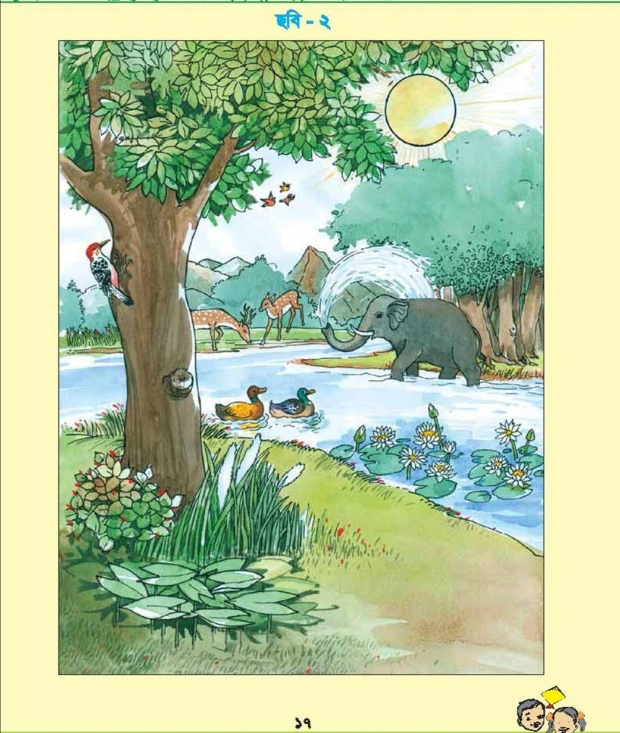
ছবিতে গল্পঃ হাঁস ও মুরগি

Slide 7
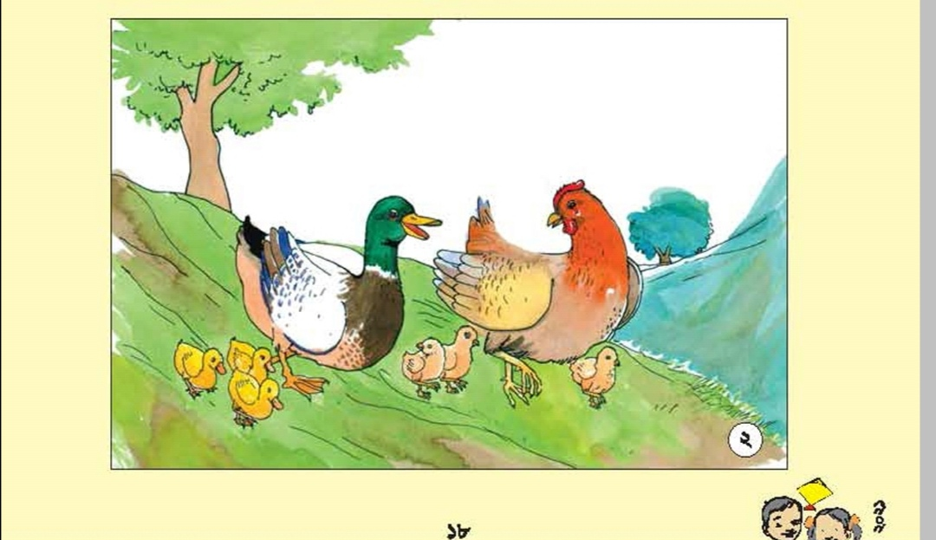

Slide 9
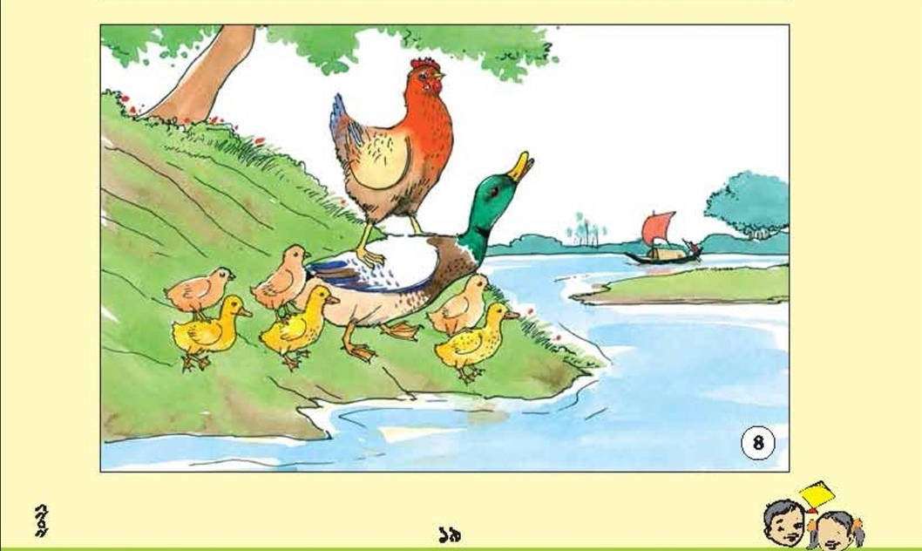

Slide 11
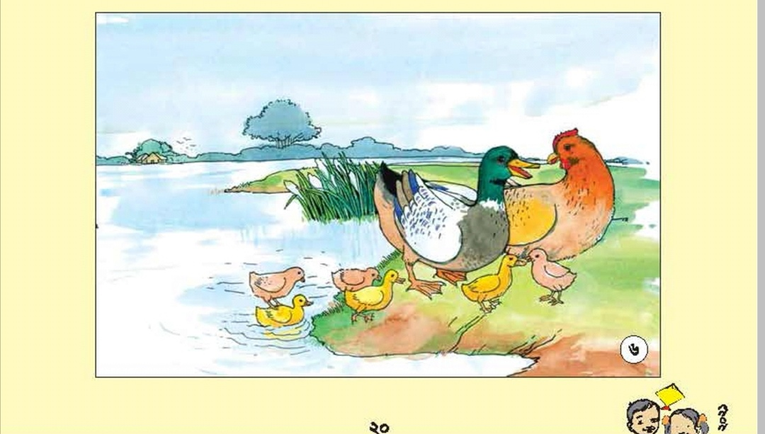

Slide 12
সবাইকে ধন্যবাদ

